Slide 1
Elektrotechnik / Elektronik Teil III – Ohm‘sches Gesetz
Ingo Mörl

Slide 2
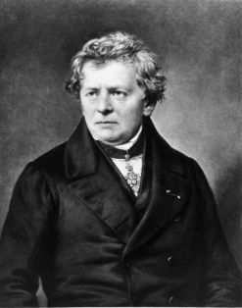
Georg Simon Ohm 1789 - 1854
deutscher Physiker (Erlangen, München)
alte Schlosserfamilie
mit fünfzehn Jahren „außerordentliche Begabung“ im Bereich der Mathematik
Doktorarbeit mit 22 „Licht und Farben“
Arbeit als Mathelehrer und Physikprofessor
Hauptinteresse: Die damals weitgehend unerforschte Elektrizität
Wissenschaftliche Arbeiten
Licht und Farben
Galvanische Kette
Über die Definition des Tones
Elemente der analytischen Geometrie im Raume am schiefwinkligen Coordinatensysteme
Erklärung aller in einachsigen Kristallplatten zwischen geradlinig polarisiertem Licht wahrnehmbaren Interferenzerscheinungen
Grundzüge der Physik als Compendium zu seinen Vorlesungen

Slide 3
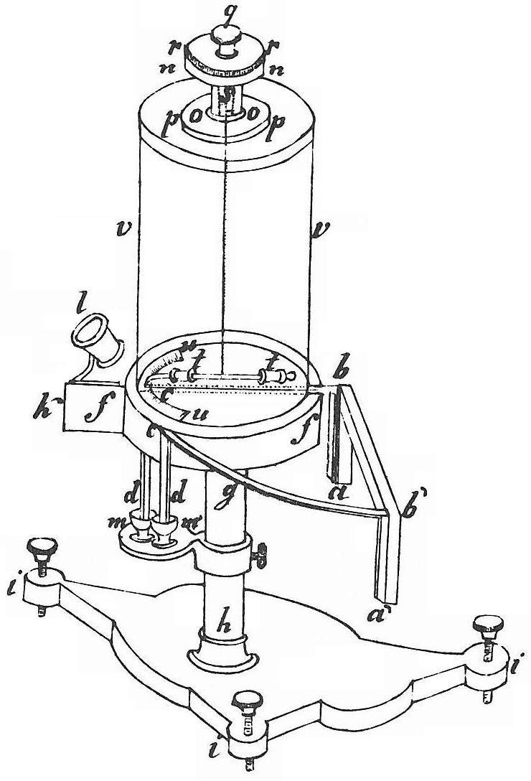
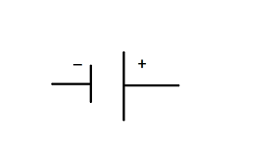
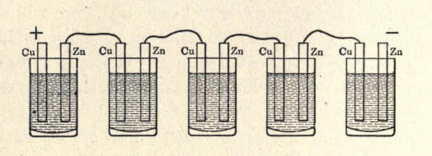

Stromkreis
Ohm‘sches Gesetz
Wird an ein Objekt eine veränderliche elektrische Spannung angelegt, so verändert sich der hindurchfließende elektrische Strom in seiner Stärke proportional zur Spannung.
Der als Quotient aus Spannung und Stromstärke definierte elektrische Widerstand R ist bei gleicher Temperatur stets konstant.
R = U / I
A
Stromstärke I
Spannung
5 V
Strom
Spannung U

Slide 4
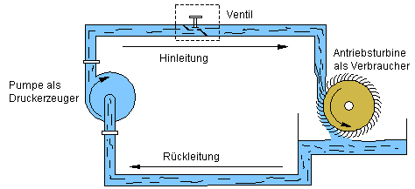
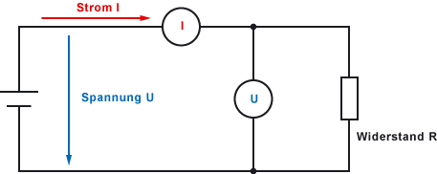
Kreisläufe
Wasserkreislauf
Stromkreis
Pumpe Spannungsquelle
Turbine Verbraucher / Widerstand
Wasserrohr Leitungen
Ventil Schalter
Druckunterschied Spannung U
fließende Wasser Strom I

Slide 5
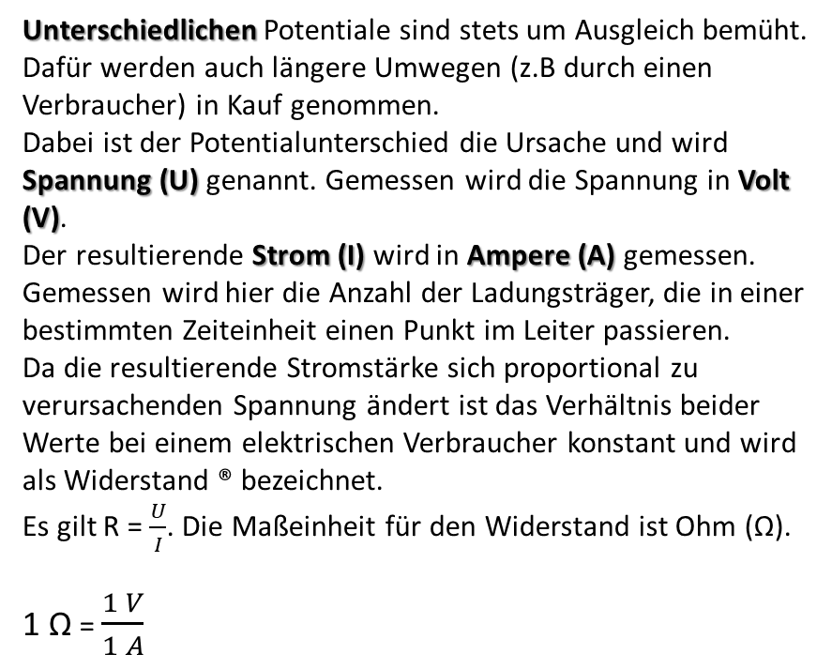
Einfacher Stromkreis
Unterschiedlichen Potentiale sind stets um Ausgleich bemüht.
Dafür werden auch längere Umwegen (z.B durch einen Verbraucher) in Kauf genommen.
Dabei ist der Potentialunterschied die Ursache und wird Spannung (U) genannt. Gemessen wird die Spannung in Volt (V).
Der resultierende Strom (I) wird in Ampere (A) gemessen. Gemessen wird hier die Anzahl der Ladungsträger, die in einer bestimmten Zeiteinheit einen Punkt im Leiter passieren.
Da die resultierende Stromstärke sich proportional zu verursachenden Spannung ändert ist das Verhältnis beider Werte bei einem elektrischen Verbraucher konstant und wird als Widerstand ® bezeichnet.
Es gilt R = $\frac{U}{I}$. Die Maßeinheit für den Widerstand ist Ohm (Ω).
1 Ω = $\frac{1 V}{1 A}$

Slide 6
Reihenschaltung von Widerständen
Kirchhoff: Maschenregel
Alle Teilspannungen eines Umlaufs bzw. einer Masche in einem elektrischen Netzwerk addieren sich zu null.
Uges = U1 + U2
Iges = I1 = I2 = …
Rges = R1 + R2
Bei einem zusätzlichen Widerstand steigt der Gesamtwiderstand Rges.
R1
Iges
U1
Uges
R2
U2

Slide 7
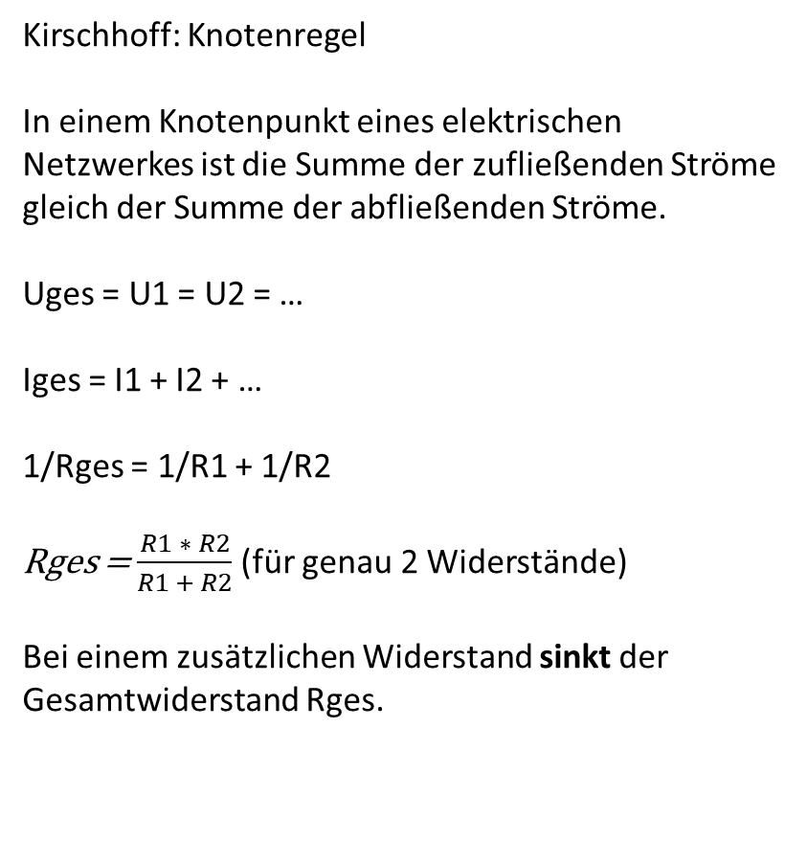
Parallelschaltung von Widerständen
Kirschhoff: Knotenregel
In einem Knotenpunkt eines elektrischen Netzwerkes ist die Summe der zufließenden Ströme gleich der Summe der abfließenden Ströme.
Uges = U1 = U2 = …
Iges = I1 + I2 + …
1/Rges = 1/R1 + 1/R2
Rges = $\frac{R1 ∗ R2}{R1 + R2}$ (für genau 2 Widerstände)
Bei einem zusätzlichen Widerstand sinkt der Gesamtwiderstand Rges.
Iges
R1
R2
Uges
U1
U2
I1
I2

Slide 8
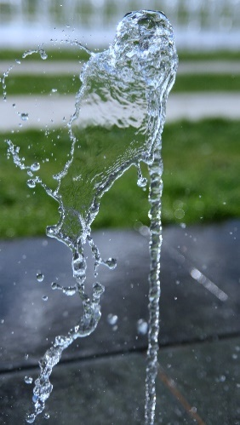
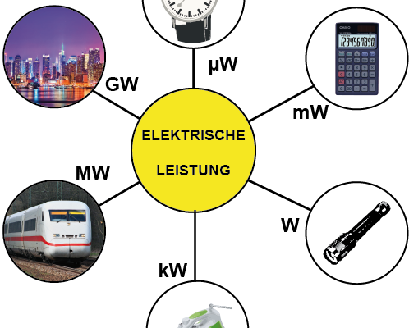
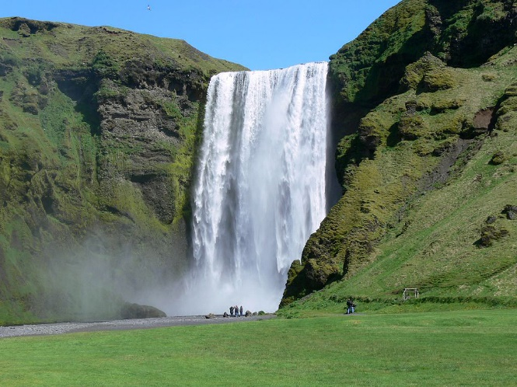
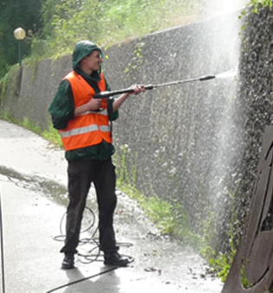
Elektrische Leistung
Elektrische Leistung : P
Formel : P = U * I
Einheit : W (Watt)

Slide 9
Aufgaben
Auf der Halogenlampe steht 12 V / 20 W.
Welcher Strom fließt bei 12V?
Welcher Strom fließt bei 6V?
Ein Auto-Anlasser „zieht“ 150 A. Welche Leistung hat der Anlasser?
Durch eine 200 kV Hochspannungsleitung fließen 30 A. Welche Leistung wird übertragen?

Slide 10
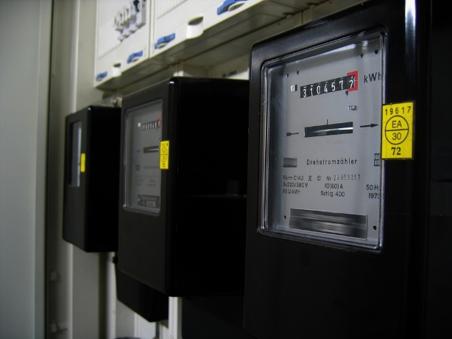
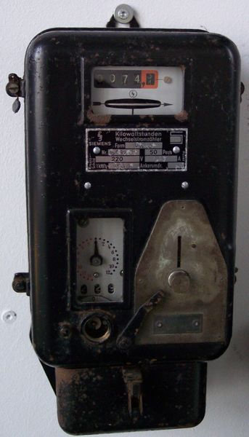
Elektrische Arbeit
Die elektrische Arbeit gibt an, wie viel elektrische Energie in andere Energieformen umgewandelt wird. Berechnet wird die elektrische Arbeit dadurch, dass ermittelt wird, wie lange eine bestimmte Menge Energie umgewandelt wird.
Formelzeichen : W
Einheit : Ws (Watt Sekunde - J Joule) / kWh (Kilowattstunde)
Formel : W = U * I * t

Slide 11
Aufgaben elektrische Arbeit
Ein Server hat eine Leistungsaufnahme von 280 W. Wie groß sind die jährlichen Stromkosten, wenn eine kWh mit 0,25 € verrechnet wird?
Ein PC-Raum hat 25 PCs mit einer gemessenen Stromaufnahme von 1,2 A pro Rechner. Ein Bildschirm hat 120 W. Wie hoch sind die stündlichen Stromkosten? (1 kWh = 0,25 €)
Wie lange kann eine 60 W Glühbirne für 1 € betrieben werden? (1kWh = 0,25 €)

